Slide 1

TIẾP CẬN ĐAU VÙNG CHẬU MÃN TÍNH VỀ GÓC NHÌN PHỤ KHOA
TS.BS.TRẦN THỊ NHẬT VY

Slide 2
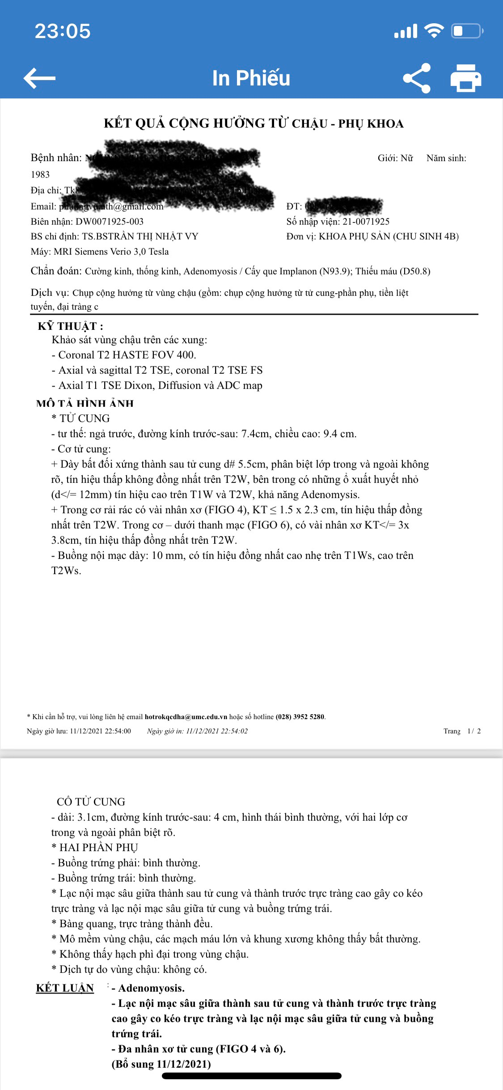
CASE LÂM SÀNG
NGUYỄN THỤY HOÀNG PHƯƠNG V. 1983, độc thân
N18 – 0097245
Nghề nghiệp: Kế toán
Địa chỉ: Q1
Nhập viện: 6 lần
+ 12/2021: 11 - 14/12; 18 - 20/12
+ 06/2022: 05/06
+ 08/2022: 12/08; 28/08; 30/08
Khám ngoại trú: 9 lần.
+ Cấy que 11/2021 – 01/2022.
+ Dipherelin 01/2022 – 03/2022
+ Dienogest đến nay

Slide 3
ĐỊNH NGHĨA
ĐAU VÙNG CHẬU MẠN TÍNH
Đau vùng bụng dưới hoặc vùng chậu kéo dài hơn 6 tháng.
Có thể liên quan đến chu kỳ kinh nguyệt
Đau liên tục hoặc từng đợt
Xuất hiện ở một thời điểm nhất định (bữa ăn, đi vệ sinh hoặc quan hệ tình dục)
Không liên quan thai kỳ

Slide 4
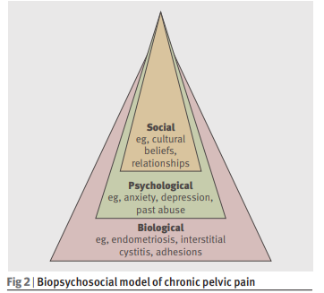
Tác động tiêu cực lên chất lượng cuộc sống rất đáng kể.
Khuynh hướng báo cáo sức khỏe thể chất nhìn chung thấp hơn điểm số so với nhóm không đau: mất mát, cô lập xã hội và ảnh hưởng đến mối quan hệ.
Tỷ lệ mắc bệnh đi kèm cao (vd:rối loạn giấc ngủ và mệt mỏi)
Ảnh hưởng đến hoạt động hàng ngày: 18% phụ nữ có việc làm ở Anh nghỉ làm ít nhất một ngày mỗi năm vì những cơn đau.
Gánh nặng kinh tế đối với hệ thống chăm sóc sức khỏe.

Slide 5
CÁC YẾU TỐ NGUY CƠ VÀ NGUYÊN NHÂN
Đau vùng chậu mạn tính
Nội tiết
Gene
Tâm lý
Nhiễm trùng - Viêm
Tăng nhạy cảm trung tâm
Tăng nhạy cảm ngoại biên
D. Engeler , et al. EAU Guidelines on Chronic Pelvic Pain, 2024, ISBN 978-94-92671-12-3
Notes:
Nội tiết: stress -> tăng cortison -> tăng cảm nhận đau; giảm hormon sinh dục -> tăng stress oxi hóa
Gene: một số gene được tìm thấy ở người đau vùng chậu mạn, nghiên cứu trên các cặp song sinh xác định một số gene liên quan đến đau bàng quang. Ảnh hường bởi nhiều yếu tố như môi trường sống, phát triển tâm thần, xã hội
Tâm lý: đau ảnh hưởng đến chất lượng cuộc sống -> rối loạn lo âu, trầm cảm -> tăng thêm cường độ và kéo dài thời gian cảm nhận đau; bạo hành lạm dụng tình dục nguy cơ bị đau vùng chậu cao hơn hẵn
Nhiễm trùng – viêm – tự miễn: trước đây được xem như là nguồn gốc của đau mạn, tổn thương mô liên tục hay tái đi tái lại hay tổn thương cảm thụ quan ở các tạng
Tăng nhạy cảm trung tâm: đau như có trí nhớ

Slide 6
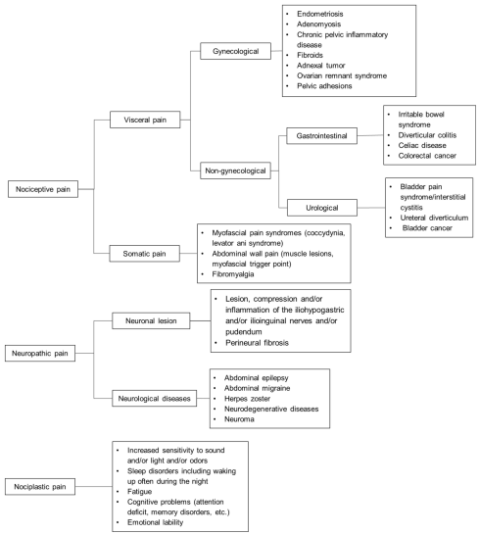

Slide 7
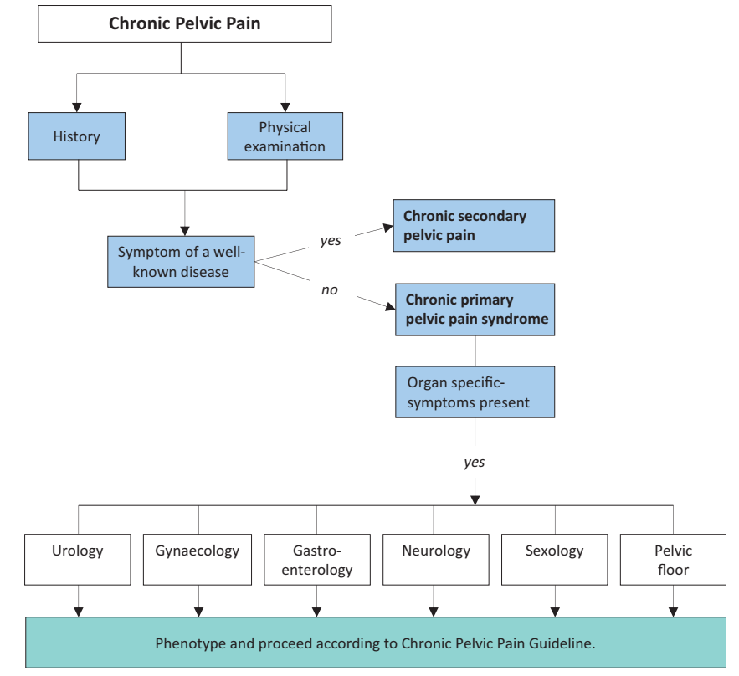
D. Engeler , et al. EAU Guidelines on Chronic Pelvic Pain, 2024, ISBN 978-94-92671-12-3

Slide 8

NGUYÊN NHÂN
LẠC NỘI MẠC TỬ CUNG
DÍNH VÙNG CHẬU
HỘI CHỨNG BUỒNG TRỨNG CÒN SÓT LẠI
GIÃN TĨNH MẠCH SINH DỤC

Slide 9
ADENOMYOSIS
LẠC NỘI MẠC TỬ CUNG

Slide 10
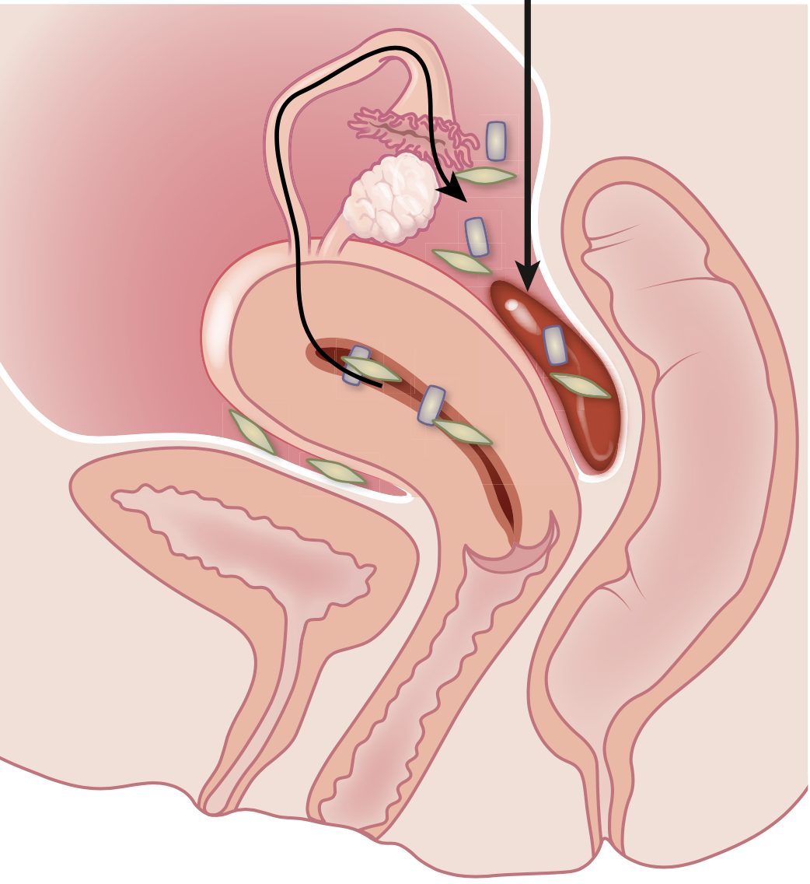
Bệnh lý liên quan chỗ nối cơ TC và NMTC (EMJ)
Không phải u tân sinh phụ khoa
Đặc trưng bởi sự di chuyển NMTC từ màng đáy vào cơ TC kèm theo tăng sinh cơ trơn TC xung quanh
Các tuyến lạc chỗ này khu trú cách ít nhất từ 2 -3 mm bên dưới vùng nối cơ – NMTC
Sự tăng sinh cơ trơn TC ➔ dày không đối xứng cơ TC
LTNMTCCTC điển hình là bệnh lan tỏa (diffuse), cũng có thể khu trú một ổ trong cơ TC (adenomyoma) nên hay nhầm u cơ trơn TC (leiomyoma)
ADENOMYOSIS

Slide 11
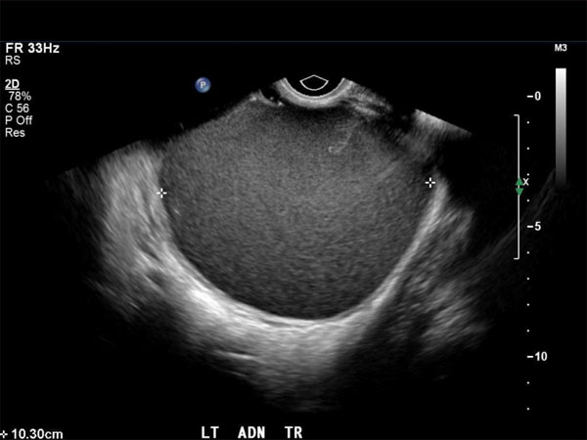
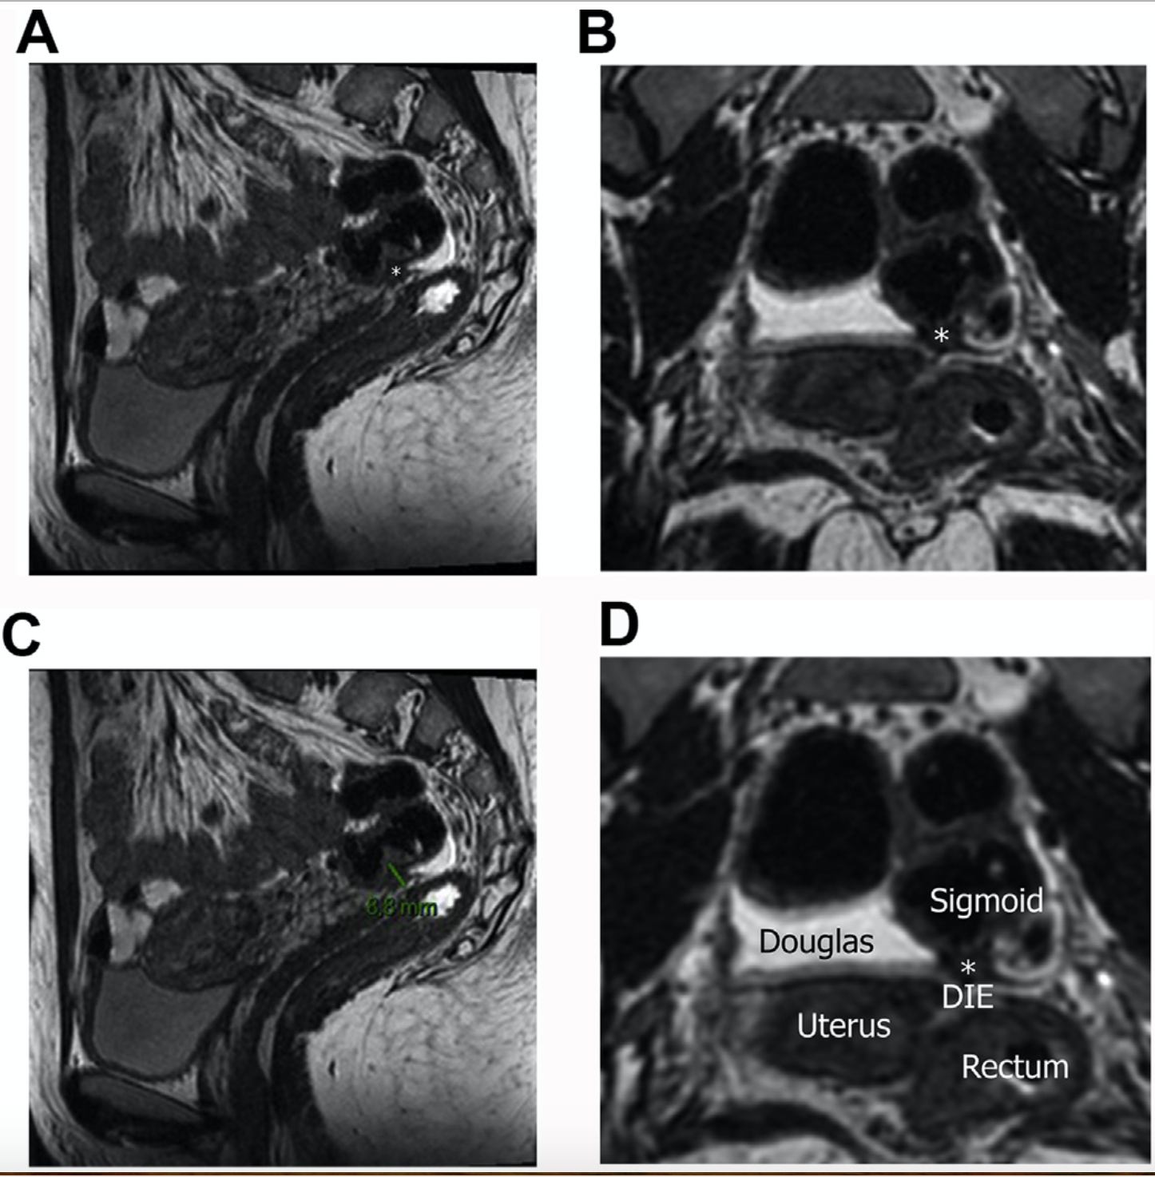
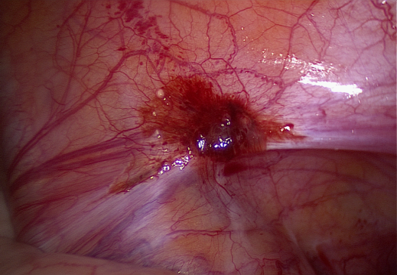




LẠC NỘI MẠC TỬ CUNG
Hiện diện mô có chức năng giống mô NMTC nằm ngoài BTC và cơ TC, gây phản ứng viêm mãn.
CÁC DẠNG LÂM SÀNG
LNMTC ở phúc mạc ( pelvic peritoneal endometriosis)
LNMTC buồng trứng (Ovarian endometriomas)
LNMTC sâu ( Deeply infiltrating endometriosis)
LNMTC cơ tử cung ( Bệnh cơ tuyến TC, Adenomyosis )
COC, thuốc tránh thai dạng uống kết hợp.

Slide 12



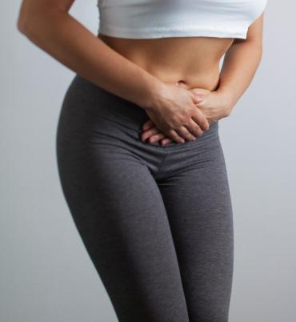




1 trong 10 phụ nữ bị LNMTC trong suốt giai đoạn sinh sản của họ
Đau là triệu chứng thường gặp nhất
Triệu chứng gợi ý chẩn đoán ¹* | %*
Thống kinh | 78.7
Đau vùng chậu | 69.4
Đau khi giao hợp | 44.9
Rối loạn tiêu hóa | 36.4
Đau bụng | 29.0
Vô sinh | 26.2
Khối u buồng trứng | 19.5
Tiểu khó | 9.9
Rối loạn tiết niệu khác | 6.2
*Figure adapted from Sinaii et al, 2008.
Sinaii N et al. Fertil Steril 2008; 89(3): 538–545.
Mahmood TA and Templeton A. Hum Reprod 1991; 6(4): 544–549.
Gruppo Italiano per lo Studio dell’Endometriosi. Hum Reprod 2001; 16(12): 2668–2671.
Crosignani P et al. Hum Reprod Update 2006; 12(2): 179–189.
Notes:
References
Crosignani P et al. Advances in the management of endometriosis: an update for clinicians. Hum Reprod Update 2006; 12(2): 179–189.

Slide 13




Lạc nội mạc tử cung đặt một gánh nặng lớn lên xã hội và cá nhân^{1–5}
Tác động lên cá nhân
Ít nguy cơ gia tăng lạc nội mạc tử cung với bắt đầu kinh nguyệt sớm ⁷
Thống kinh và đau vùng chậu nói chung là các triệu chứng thường gặp nhất của lạc nội mạc tử cung ³
Thống kinh
Tình trạng khỏe mạnh ⁶
Tác động lên mối quan hệ cá nhân ³
Impact on sexual life
Vô sinh⁶
Trì hoãn chẩn đoán
Đau vùng chậu mạn tính³
Dậy thì sớm ⁷
Tác động lên đời sống tình dục ³
Tác động lên đời sống tình dục là yếu tố chính ảnh hưởng đến chất lượng cuộc sống ³
Thành tích học tập/nghề nghiệp³
Giao hợp đau³
Impact on relationships/
family
Earlier puberty
Mất tính sáng tạo công việc nói chung lên đến 10.8 giờ mỗi tuần đối với phụ nữ bị lạc nội mạc tử cung ²
Chronic pelvic pain
Chi phí chăm sóc sức khỏe⁵
Performance at school/ university/
work
Thất nghiệp³
Thường xuyên vắng mặt ³
Giảm tính sáng tạo trong công việc ^{2,4}
Tác động lên xã hội
1. Levy AR et al. J Obstet Gynaecol Can 2011; 33: 830–837; 2. Nnoaham KE et al. Fertil Steril 2011; 95: 366–373; 3. Bernuit D et al. J Endometr Pelvic Pain Disord 2011; 3: 73–85; 4. Fourquet J et al. Fertil Steril 2011; 96: 107–112; 5. Simoens S et al. Hum Reprod 2012; 27: 1292–1299; 6. National Institute for Health and Care Excellence 2017. Available at: https://www.nice.org.uk/guidance/ng73/chapter/Recommendations [Accessed July 2018]; 7. Nnoaham KE et al. Fertil Steril 2012; 98: 702–712.e6.

Slide 14

Chấp nhận các triệu chứng và chẩn đoán sai đã góp phần vào sự trì hoãn chẩn đoán LNMTC
Thường chẩn đoán sai
Chờ đợi
Tình trạng sinh sản ít vô căn
Phụ nữ chờ mất 2.3 năm trước khi tìm kiếm sự chăm sóc về y tế
Viêm ruột thừa
Hội chứng đau vùng chậu mạn tính
PID
Bàng quang tăng hoạt
Than phiền về tâm sinh dục
Women wait
Rối loạn chảy máu
Không dung nạp thức ăn
Đại tràng kích thích
74% phụ nữ nhận ≥1 chẩn đoán sai
PID, (pelvic inflammatory disease) bệnh viêm vùng chậu
Hudelist G et al. Hum Reprod 2012; 27: 3412–3416.

Slide 15
Dùng liên tục các trị liệu không hiệu quả hay không thích hợp làm chậm trễ chẩn đoán xác định và điều trị hiệu quả LNMTC
Chuyển khám chuyên khoa bị trì hoãn
Quay vòng chu kỳ sử dụng hoàn toàn COC
2.7 năm từ lúc khởi bệnh cho đến khi tư vấn bác sĩ phụ khoa ¹
>30% có ≥6 lần hẹn khám với bác sĩ đa khoa trước khi có chẩn đoán ^{2,3}
49% có ≥2 lần chuyển lên tuyến trên trước khi có chẩn đoán ²
>40% phụ nữ bị lạc nội mạc tử cung đã được kê đơn >3 loại COC khác nhau⁴
COC, (combined oral contraceptive): thuốc tránh thai kết hợp dạng uống
1. Hudelist G et al. Hum Reprod 2012; 27: 3412–3416; 2. Pugsley Z et al. Brit J Gen Pract 2007; 57: 470–476. 3. Nnoaham KE et al. Fertil Steril 2011; 96: 366–373. 4. Casper RF, Fertil Steril 2017; 107: 533–536.

Slide 16
CHẨN ĐOÁN
Chẩn đoán xác định dựa vào GPBL
Tiến bộ của chẩn đoán hình ảnh như SÂ đầu dò và MRI ➔ chẩn đoán sớm LTNMTC
MRI với giá thành cao và khó thực hiện nhanh chóng đơn giản ➔ SÂ với các tiêu chuẩn của nó đã trở thành một XN thường qui trong thực hành, với Se: 83% và Sp: 85%

Slide 17

Mục tiêu điều trị nội khoa cho LNMTC phải là giảm đau lâu dài thích ứng với bệnh nhân
Lạc nội mạc tử cung nên được xem là một bệnh mạn tính cần một kế hoạch điều trị suốt đời với mục tiêu tối đa hóa sử dụng điều trị nội khoa và tránh các thủ thuật ngoại khoa lặp lại ¹
Điều trị nội tiết lý tưởng ²
Cải thiện đau
Tránh tình trạng gây ra do giảm estrogen (hypoestrogenic)
Phù hợp cho sử dụng kéo dài
Hồi phục khả năng sinh sản
Chất lượng cuộc sống được cải thiện ³
1. The Practice Committee of the American Society for Reproductive Medicine. Fertil Steril 2014;101:927–935; 2. Tosti C et al. Eur J Obstet Gynecol Reprod Biol 2017;209:61–66; 3. European Society of Human Reproduction and Embryology 2014. Guideline on the management of women with endometriosis. Available at: https://www.eshre.eu/Guidelines-and-Legal/Guidelines/Endometriosis-guideline.aspx [Accessed February 2018].
Notes:
Hypoestrogenic: giảm tác dụng chức năng của oestrogen.

Slide 18


Slide 19
ĐIỀU TRỊ
Kiểm soát đau bụng và rong kinh :
Thuốc viên tránh thai kết hợp
Progestin
DCTC có nội tiết levonorgestrel
GnRH đồngvận
Danazol
Kháng prostaglandine

Slide 20
ĐIỀU TRỊ
Chỉ định khi điều trị nội khoa thất bại
Chọn lựa PT tùy thuộc :
– Vị trí và mức độ lan rộng của LTNMTC
– Tuổi bệnh nhân
– Mong muốn có con
– Khả năng phẫu thuật của bác sĩ

Slide 21
DÍNH VÙNG CHẬU

Slide 22
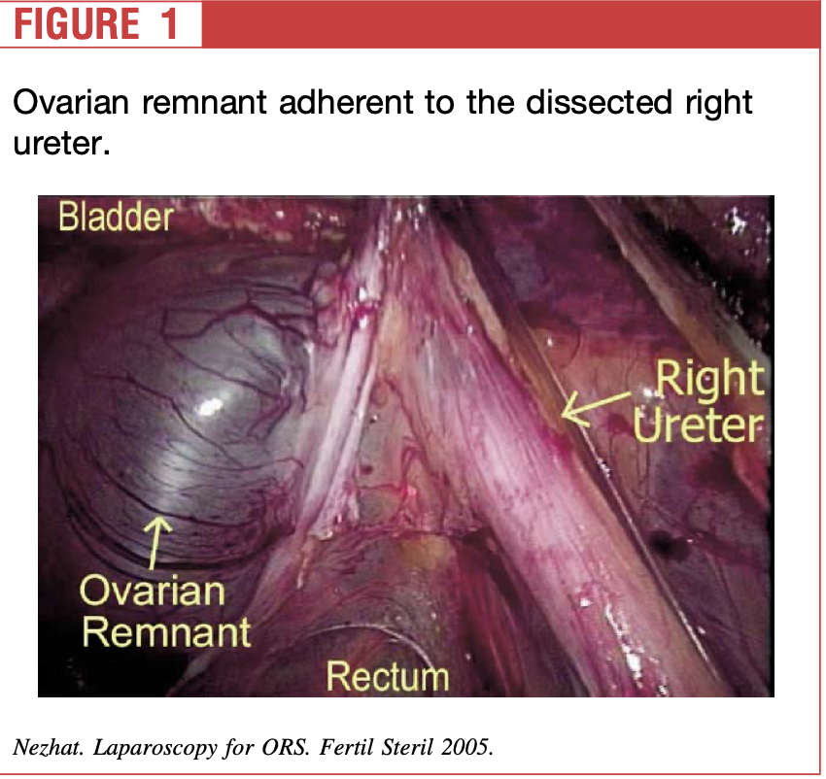
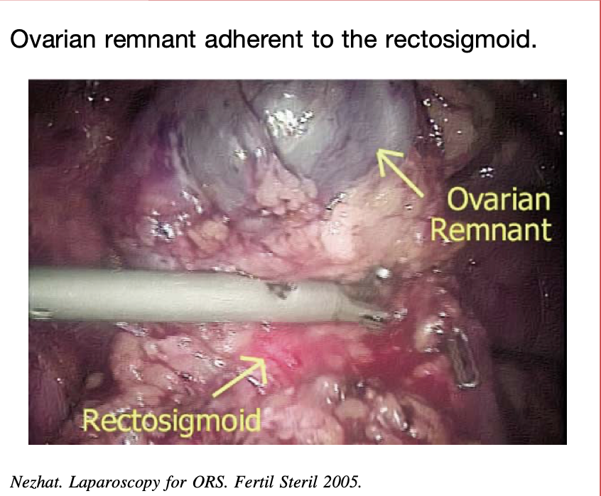
HỘI CHỨNG BUỒNG TRỨNG CÒN SÓT LẠI (ORS)

Slide 23
HỘI CHỨNG BUỒNG TRỨNG CÒN SÓT LẠI
Trường hợp đầu tiên được trình bày trong y văn vào 1962 bởi Kaufmann
Hội chứng này được mô tả lần đầu tiên vào năm 1970 bởi Shemwell và Weed
ORS là biến chứng nổi tiếng nhưng hiếm gặp của phẫu thuật cắt bỏ BT.
Xảy ra khi mô BT vô tình bị bỏ lại trong khoang chậu sau khi BT đã được dự định cắt bỏ hoàn toàn.

Slide 24
HỘI CHỨNG BUỒNG TRỨNG CÒN SÓT LẠI
Cơ chế:
BT dính chặt vào các cấu trúc xung quanh.
Bao bọc trong các dải dính chặt, trải qua các thay đổi chức năng, dẫn đến tăng thể tích BT trong một không gian cố định ➔ đau và chèn ép các cấu trúc xung quanh.
Chẩn đoán:
Siêu âm, CT hoặc MRI
FSH và estrogen.

Slide 25
HỘI CHỨNG BUỒNG TRỨNG CÒN SÓT LẠI
Điều trị : nội khoa, xạ trị, chọc hút u nang và phẫu thuật làm sạch.
Nội khoa: COCs, đồng vận GnRH, MPA và estrogen
Fleischer và cs. khuyến nghị chọc hút u nang dưới hướng dẫn siêu âm trong các trường hợp điều trị nội không thành công ➔ giảm triệu chứng; lựa chọn thay thế cho phẫu thuật lặp lại.

Slide 26
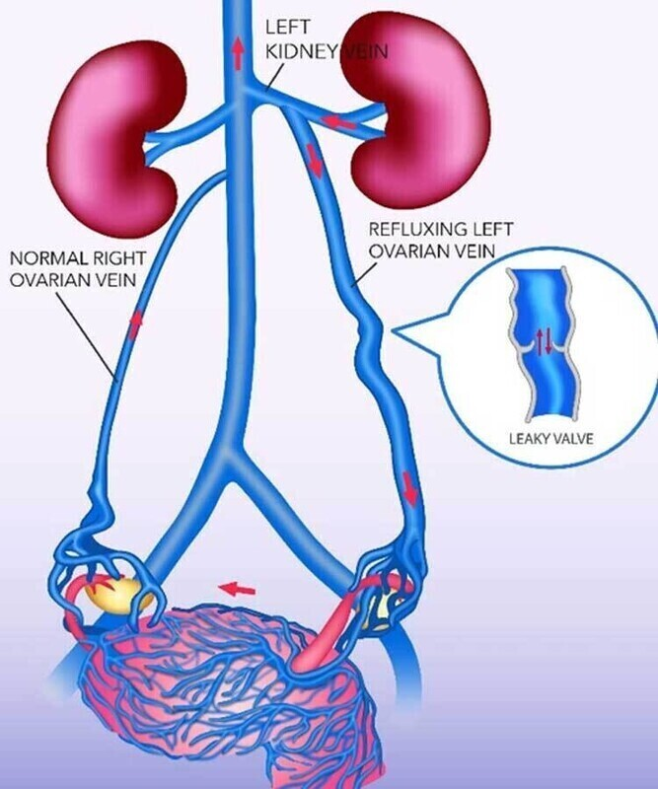
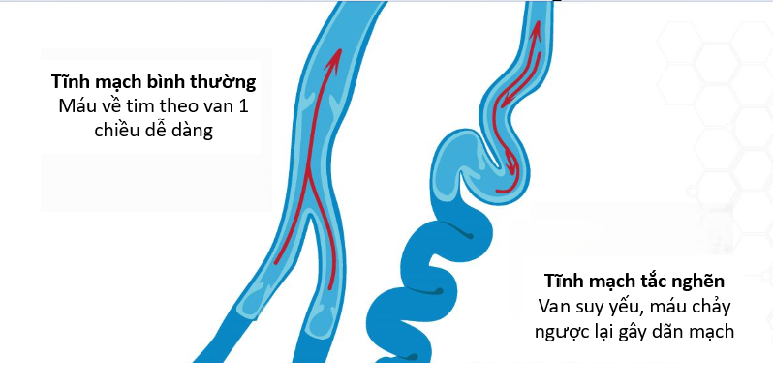
GIÃN TĨNH MẠCH SINH DỤC Pelvic congestion syndrome
Ít khi được nghĩ đến và điều trị

Slide 27
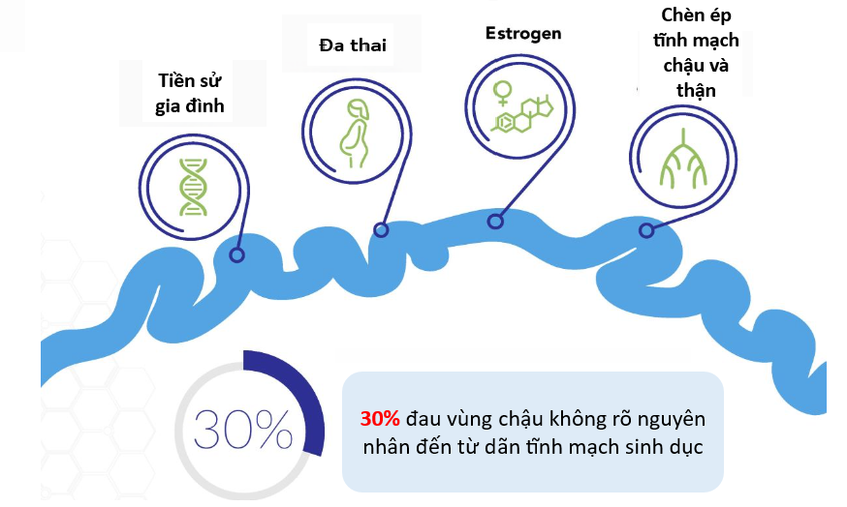
GIÃN TĨNH MẠCH SINH DỤC Pelvic congestion syndrome

Slide 28
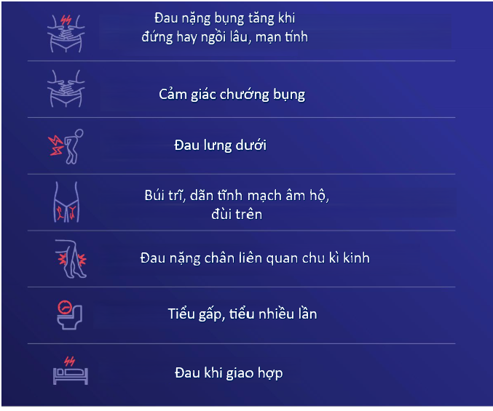
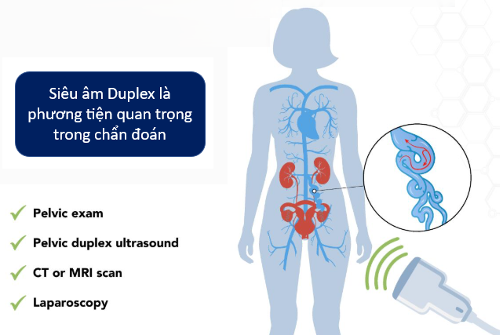
GIÃN TĨNH MẠCH SINH DỤC

Slide 29
GIÃN TĨNH MẠCH SINH DỤC
Giãn tĩnh mạch sinh dục
Không giãn tĩnh mạch âm hộ
Giãn tĩnh mạch âm hộ
Nội khoa
(giảm đau, nội tiết)
Xâm lấn
(tắc mạch, phẫu thuật)
Tắc mạch/Phẫu thuật

Slide 30
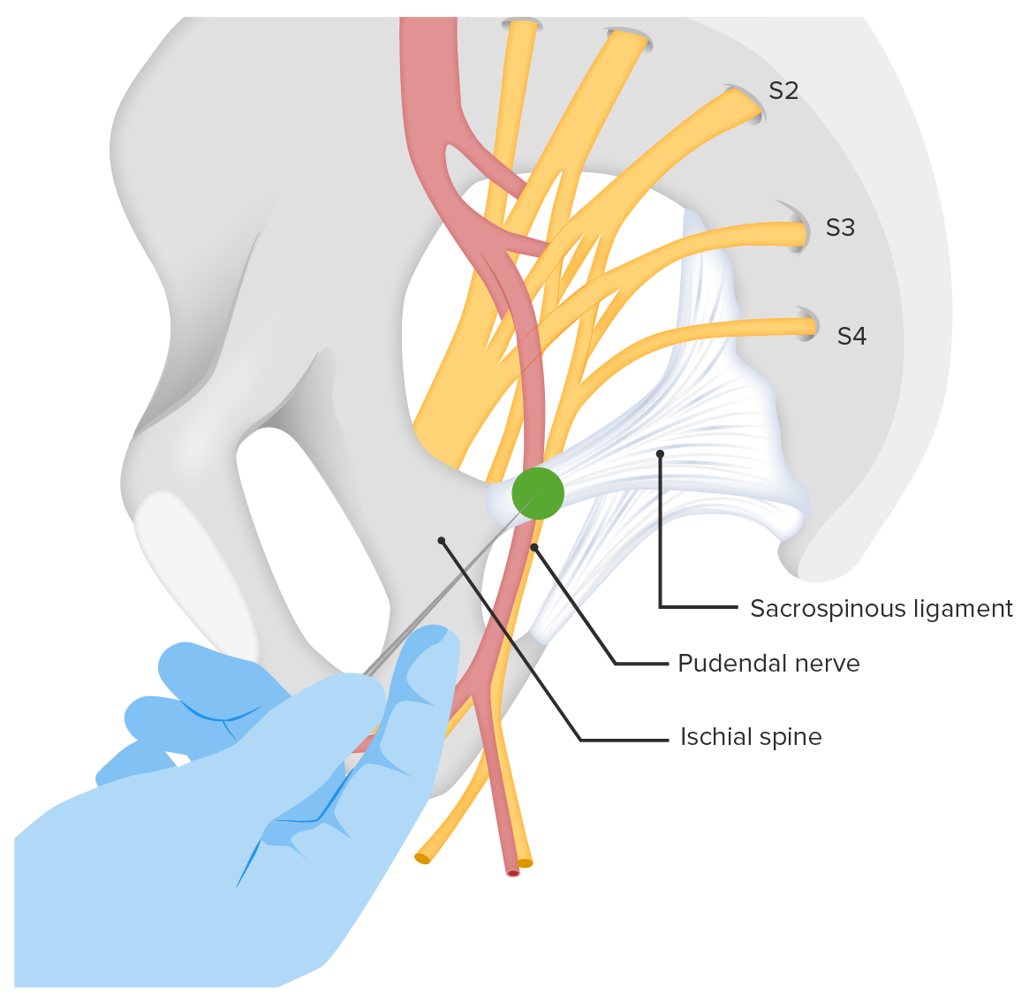
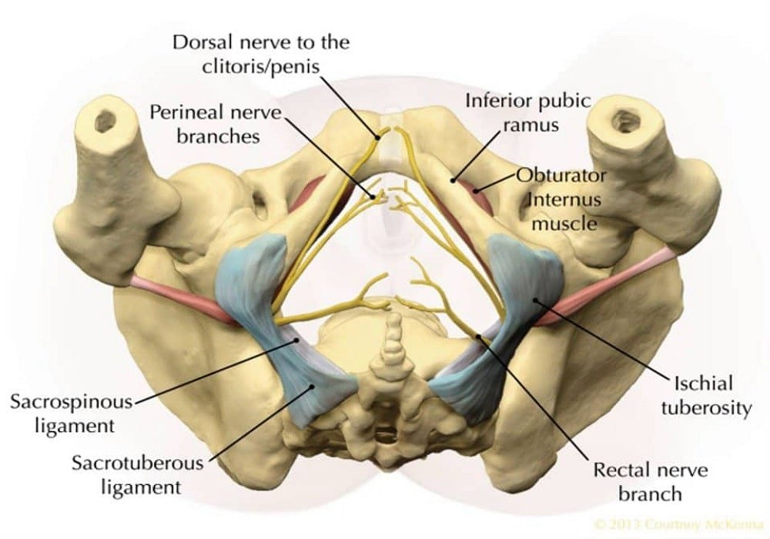
ĐAU LIÊN QUAN ĐẾN LƯỚI NHÂN TẠO
Sự bùng nổ trong sử dụng mảnh lưới nhân tạo bằng sợi tổng hợp (polypropylene) trong điều trị tiểu không kiểm soát và sa sinh dục
Tỉ lệ đau vùng chậu mạn có thể lên đến 10%
Cơ chế viêm mạn và tổn thương thần kinh có vai trò chính
Những triệu chứng đau với cường độ bất thường hay thời gian kéo dài cần được xem xét như là một biến chứng của phẫu thuật này
D. Engeler , et al. EAU Guidelines on Chronic Pelvic Pain, 2024, ISBN 978-94-92671-12-3
Notes:
Có thể được xếp vào nhóm đau mạn tính do bệnh lý cụ thể
Cơ chế đau không rõ, sau khi tháo mesh đau vẫn tồn tại dai dẳng

Slide 31
TÓM TẮT
Ngày càng nhiều phụ nữ được ghi nhận đau vùng chậu mạn
Nguyên nhân đau vùng chậu mạn rất đa dạng
Cần khai thác đầy đủ thông tin người bệnh để có đánh giá và điều trị đúng mực
LNMTC là nguyên nhân quan trọng cần quản lý phù hợp
Giãn tĩnh mạch sinh dục phải luôn được nghĩ đến khi loại trừ các nguyên nhân đau vùng chậu mạn khác

Slide 32

NỤ CƯỜI
CÓ
SỨC MẠNH
VÔ GIÁ

